Slide 1
Особенности растительной клетки
Prezented.Ru
Автор: учитель биологии
ГБОУ ЦО №1456
Водопьянова
Марина Александровна

Slide 2
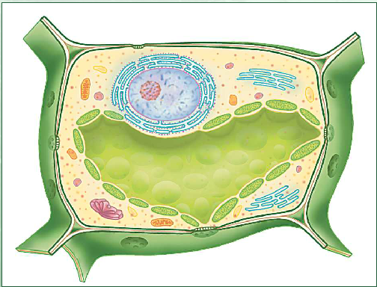
Растительная клетка
Клетка – это основная структурно-функциональная единица организма.

Slide 3
Клеточная стенка
Придает форму клетки
Защитная

Slide 4
Клеточная мембрана
Проницаемость

Slide 5
Цитоплазма
Обмен веществ между клетками
Связывает все клетки в единое целое

Slide 6
Ядро и ядрышко
Несет наследственную информацию
Главный жизнедеятельности клетки

Slide 7
Вакуоль
Накопление питательных веществ
Выведение продуктов жизнедеятельности

Slide 8
Пластиды (хлоропласты)
Фотосинтез

Slide 9
Пластиды
Бесцветные
(лейкопласты)
Зеленые
(хлоропласты)
Красно-оранжевые
(хромопласты)

Slide 10
Наличие хлоропластов, крупной вакуоли и клеточной стенки – отличительная особенность клеток растений

Slide 11
Ткани растений
Группа клеток, сходных по строению, функциям и имеющим общее происхождение

Slide 12
Ткани растений
Prezented.Ru
Образовательные
Основные
Покровные
Проводящие
Механические

